Slide 1


АБАЙ АТЫНДАҒЫ ҚАЗАҚ ҰЛТТЫҚ ПЕДАГОГИКАЛЫҚ УНИВЕРСИТЕТІ
Дәріс 8. Химия өнеркәсіп кешені

Slide 2

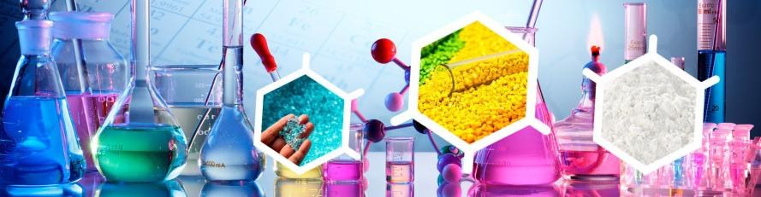
Химия өнеркәсiбi ХIХ ғасырдың соңында Германияда пайда болды. Химия өнеркәсiбiнiң “Алтын ғасыры” 50-жылдар мен 70-жылдардың басына келедi. Осы кезеңде мұнай-газ шикiзаты өндiрiсiнiң өсуi және оны пайдалануға байланысты сала жоғары қарқынмен дамыды. Машина жасау саласы сияқты химия өнеркәсiбi де бiрнеше негiзгi iшкi салалардан тұрады. Оның iшiнде жетекшi орынды мұнай-газ шикiзаты және мұнай-химияға негiзделген органикалық синтез өнеркәсiбi алады. Осыған дейiнгi дәстүрлi бейорганикалық химия екiншi орында қалды. Оның үлес салмағы кейбiр елдерде химия өнiмдерiнiң 10—25%-ын ғана құрайды.

Slide 3
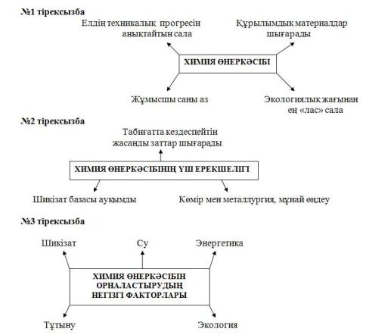
Химия өнеркәсiбi бiздiң заманымыздың индикаторы болып саналады. Себебi ол әр елдiң экономикасының қаншалықты жаңғырғанын және ғылыми-техникалық прогрестiң деңгейiн көрсетедi.
Химия өнімдерінің өнеркәсіп өнімдерінің үлесі тек машина жасауға ғана жол береді. Әлемнің химия өнеркәсібінде өте елеулі өзгерістер жүріп жатыр. Шикізат базасы өзгеруде, қолданылатын техника мен технологияда елеулі өзгерістер бар, бұл ретте осының барлығы химия өнеркәсібі кәсіпорындарының елдер деңгейінде де, әлем аймақтары деңгейінде де орналасуындағы өзгерістерге ықпалын тигізуде.

Slide 4
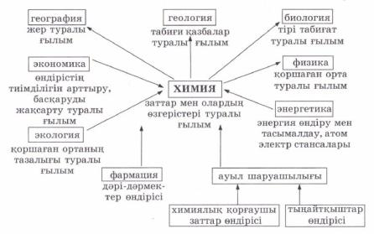
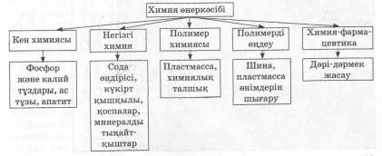
Химия өнеркәсібінің құрамына: тау кен-химия өнеркәсібі (шикізат шығару, байыту және бастапқы өңдеу); негізгі химия (тұздар, қышқылдар, сілтілер, минералды тыңайтқыштар өндіру); полимер материалдарды негізгі органикалық синтездеу (синтетикалық шайырлар мен пластикалық массаларды, химиялық талшықтарды, синтетикалық каучукты және т.б. өндіру) және оларды дайын өнімге қайта өңдеу; сонымен қатар химиялық реактивтер мен ерекше таза заттар, синтетикалық бояғыштар, лактар, тұрмыстық химия, резина-техникалық өнімдер шығару; фармацевтика өнеркәсібі және т.с. кіреді.

Slide 5
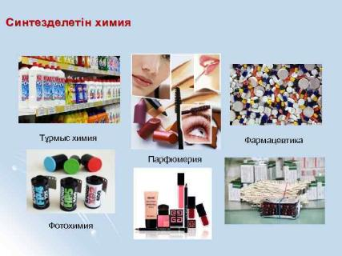
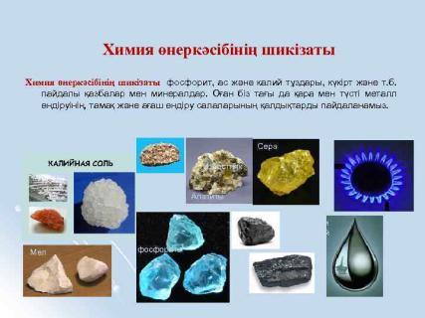
Саланың спецификасына қолданылатын шикізаттың, пайдаланылатын техника мен технологияның үлкен алуан түрлілігі жатады. Химия өнеркәсібінің салалары үшін шикізат базасы болып жанатын пайдалы қазбалардың барлық түрлері (мұнай, газ, сланецтер), минералды шикізат (калий және басқа да тұздар, фосфориттер, апатиттер, күкірт), сонымен қатар қара және түсті металдар өндірісінің және химия өнеркәсібі өзінің қалдықтарының көптеген түрлері қызмет етеді.

Slide 6
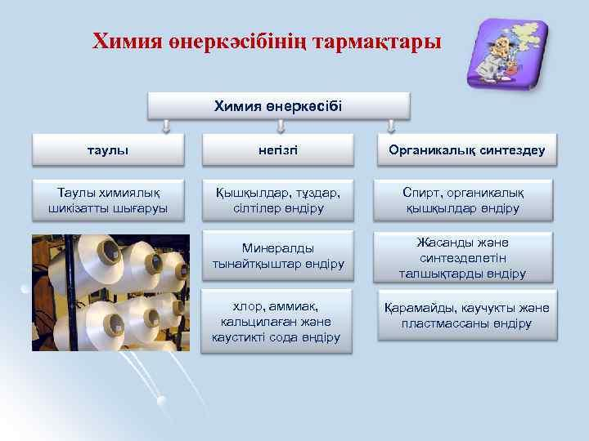

Slide 7
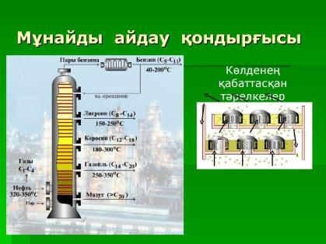
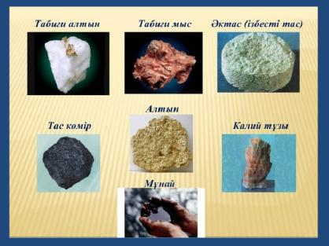
Республиканың химия өнеркәсiбiнiң салалық құрылымы — тау-кен химиясынан, негiзгi химиядан және химия өнеркәсiбiнiң маңызды саласы органикалық синтезден және полимерден тұрады. Елiмiз химия өнеркәсiбiнiң орасан зор шикiзат кендерiне бай. Олар: мұнай өңдеу және мұнай айырудан қалған қалдықтар, кокс-химия, фосфорит, күкiрттi колчедан, бром, ас тұзы, калий тұздары, борат және натрий сульфаты. Қазақстан аумағында 40-тан астам химия, мұнай-химия, мұнай өңдеу кәсiпорындары жұмыс iстейдi.

Slide 8
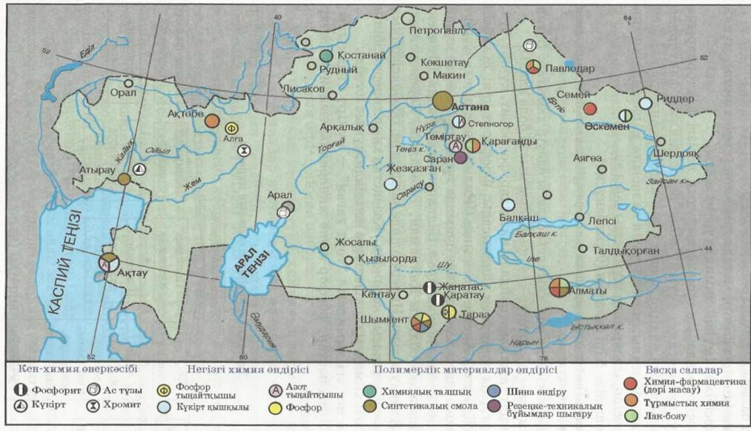

Slide 9
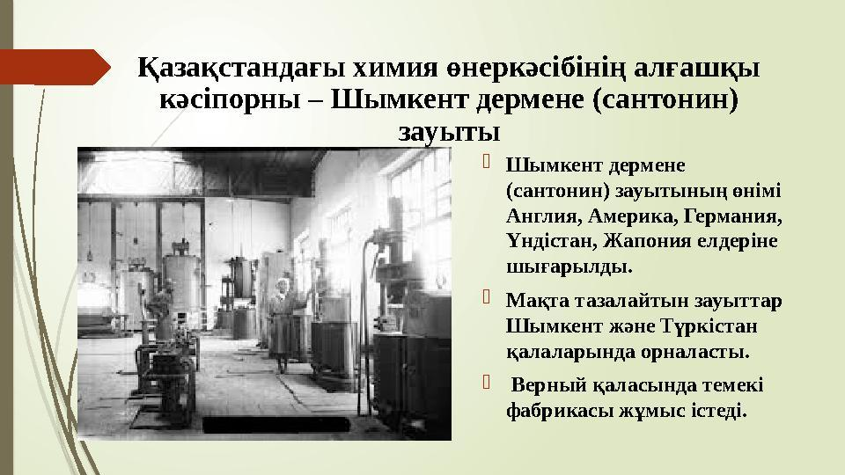

Slide 10
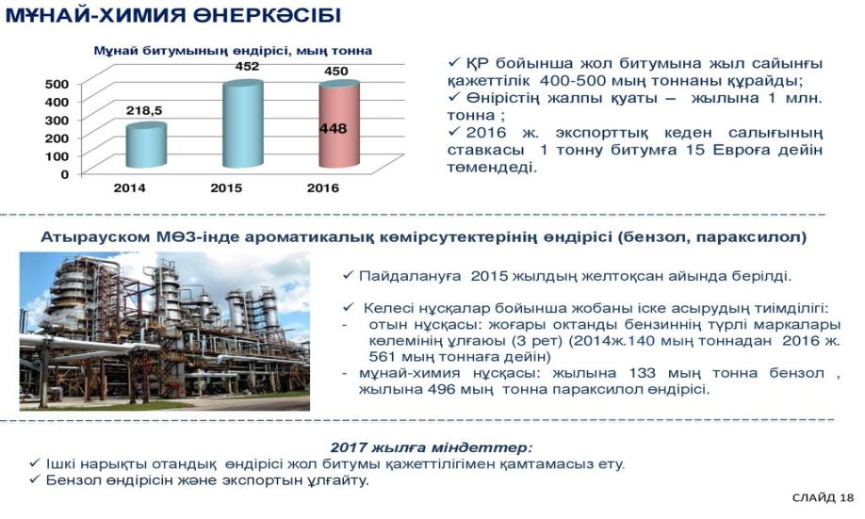

Slide 11
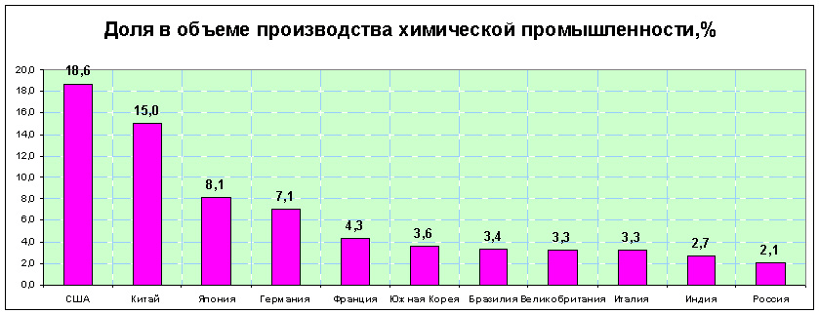
Қазiргi кезде машина жасау сияқты химия өнеркәсiбi дүниежүзiнде негiзгi 4 аймаққа бөлiнедi. Олар: АҚШ, Шетелдiк Еуропа, Шығыс және Оңтүстiк-Шығыс Азия, ТМД елдерi. Осы елдердiң барлығында химия өнеркәсiбiнiң кен химиясы, минерал тыңайтқыштарды өндiру, негiзгi химия өнiмдерi, әсiресе органикалық синтез және полимер материалдарын шығару ерекше орын алады.

Slide 12
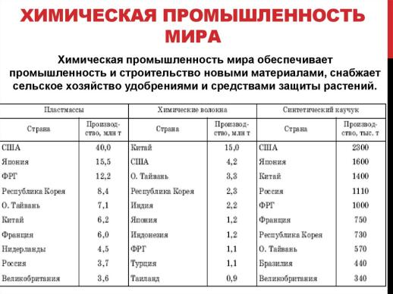
90-жылдардың ортасында дүниежүзi бойынша өндiрiлген химия өнiмдерiнiң 20%-ы АҚШ-тың үлесiнде болды және ол экспортқа шығарылатын өнiмдердiң 15%-ын құрады. Бүкiл Батыс Еуропа елдерiне химия өнiмдерiнiң 24%-ы, Жапонияға 15%-ы тиедi. Ал 90-жылдардың соңында АҚШ пен Жапонияда химия өнеркәсiбi өнiмдерi төмендей бастады. Алдыңғы орынға Батыс Еуропа елдерi (бүкiл химия өнеркәсiбi өнiмдерiнiң 40%-ы тиесiлi) шықты. АҚШ екiншi орында қалды. Маңызы жағынан үшiншi аймақ саналатын Шығыс, Оңтүстiк-Шығыс Азия елдерi, негiзiнен, синтетикалық өнiмдер мен жартылай шикiзаттар өндiрдi.

Slide 13
Химия өнеркәсібі – қазіргі кезде мұнай өндіру саласының дамуына байланысты жедел дамып отырған салалардың бірі. Оған осы сала өнімдеріне деген сұраныстың артуы және мұнай мен газдың тас көмірді ығыстыра бастауы әсер етті. Қазіргі кезде химия өнеркәсібі өнімдерінің көлемі жөнінен Франция дүниежүзінде төртінші орын алады. Негізгі химияның кәсіпорындары көбінесе, шикізат көзінде (Эльзаста – калий тыңайтқыштары, Лотарингияда – тұздар және т.б.), ал сырттан әкелінетін шикізатты пайдаланатындары портты қалаларда орналасады. Мұнай химиясындағы аса ірі компанияла “КФП-Тоталь” және “Эль-Акитен”. Табиғи газды өнеркәсіптік өңдеу саласында дүниежүзінде алдыңғы орын алатын “Эр ликит” компаниясының 50 шақты елде өз кәсіпорындары бар. Өнеркәсіптің жаңа салаларының дамуы ХХ ғасырдың екінші жартысына сәйкес келеді. Олардың қатарына аэрокосмостық, электр техникасы мен электроника салалары жатады. Соңғы жылдары ғылыми-зерттеу жұмыстарына жұмсалатын шығынды азайту және халықаралық нарықтағы бәсекеге төтеп беру мақсатында Еуропалық Одақ аясындағы ынтымақтастық артып келеді. Оның айқын мысалы ретінде Франция, Ұлыбритания, ГФР қатынасқан “Аэробус” бағдарламасын айтуға болады. Сыйымдылығы 500 адамға жететін ең жаңа А300 аэробусы осы ынтымақтастықтың нәтижесі деуге болады.

Slide 14

Назарларыңызға рақмет!!!

